Slide 1


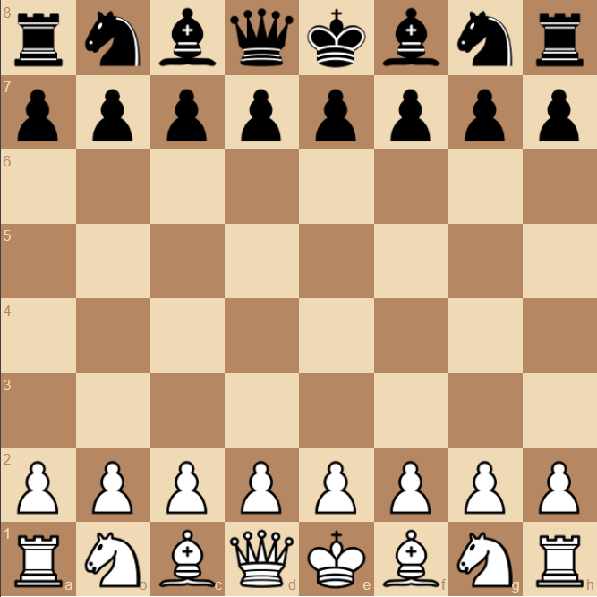
Šah bot zasnovan na MCTS algoritmu i neuronskim mrežama
Nedeljko Vignjević i Dalibor Malić
Softversko inženjerstvo i informacione tehnologije
^{Asistent: Milica Škipina}
Apstrakt
Metodologija i rezultati
Zaključak
Šah je strateška igra koja se već godinama proučava u oblasti veštačke inteligencije.
Najbolji šah botovi su do pre par godina bili zasnovani na kombinaciji sofiticiranih tehnika pretraživanja, prilagođavanja specifičnih za domen i ručno kreiranih funkcija procene.
Nasuprot tom pristupu cilj ovog projekta je napraviti šah bota koji ne koristi apsolutno nikakve karakteristike kreirane od strane čoveka.
Korišćen je Monte-Carlo Tree Search algoritam u kombinaciji sa Multilayer Perceptron (MLP) neuronskom mrežom.
Neuronska mreža na ulazu dobija trenutno stanje na šahovskoj tabli.
Stanje je predstavljeno nizom od 8x8x12 (768) elemenata, 8x8 za svako
polje na šahovskoj tabli i 12 za svaku figuru na tabli (6 figura za igrača koji
je na potezu i 6 za protivničkog igrača).
Polje na kom se nalazi figura igrača koji je na potezu predstavljeno je
brojem 1, polje na kom se ne nalazi ni jedna figura predstavljeno je
brojem 0, a polje na kom se nalazi figura protivničkog igrača predstavljeno je
brojem -1.
Neuronska mreža je obučavana tako da reprodukuje
evalucionu funkciju jednog od najboljih svetskih šah programa – Stockfish,
na način opisan u uvodu.
Najbolje obučeni model je trenutno MLP model sa 2 međusloja od po
256 i 64 neurona. Međuslojevi koriste Leaky ReLU kao aktivacionu funkciju.
Model je obučavan Adam optimizerom sa sledećim vrednostima parametara: η = 0.001, β1 = 0.90, β2 = 0.99 i ε = 1e−0.8.
Kako bi se sprečilo preterano podudaranje s podacima za trening (overfitting) modela korišćena je regularizacija dropout metodom od 50% na svakom međusloju.
Model je obučavan 100 epoha, sa 128 batch veličina, nad 500.000 primera dobijenih iz skupa podataka koji je preuzet sa sajta pgnmentor [2].
Za validacioni skup kao i za testni skup podataka korišćeno je 50.000 (po 10%) primera. Dobijeni rezultati su sledeći:
Training loss – 0.08
Accuracy on test data – 76%
S obzirom da je MCTS algoritam (verzija sa UCB1, kao
i verzija sa neuronskom mrežom) pokazao loše rezultate
u igri šah, sledeće dve tabele predstavljaju rezultate pri
igranju iks-oks igre sa minimax i random botom, u cilju
validacije samog algoritma.
Iako MCTS, zajedno sa UCB1, postiže dobre rezultate u drugim igrama, za ovaj algoritam se smatra da nije najpogodniji za igru kao što je šah [1].
Procene koje vidimo u radu [1] ukazuju na to da bez dobre i dovoljno tačne strategije izvođenja simulacija, dolazi do asimetričnog rasta stabla i nemogućnosti identifikovanja efikasnih rezultata pretrage.
U ovom projektu je korišćen MCTS (u kombinaciji sa UCB1 kao i sa neuronskim mrežama). Zbog hardverskih ograničenja, broj simulacija je veoma nizak za igru kao što je šah. Povećavanjem broja simulacija se produžava vreme izvršavanja poteza od strane bota, a rezultat malog broja simulacija je izuzetno loša igra bota.
Naredni korak, u cilju poboljšanja rada trenutnog bota, bio bi unapređenje trenutnog algoritma modifikacijama kao što su AMAF/RAVE ili progressive bias.
Slika 1. Izgled šahovske table korišćene u projektu
Uvod
Chessmc je šah bot koji koristi Monte-Carlo Tree Search (MCTS) algoritam kako bi odredio sledeći potez za igru.
Ideja je da bude sličan AlphaZero botu u smislu da ne koristi random rollout kod MCTS algoritma. Random rollout je zamenjen neuronskom mrežom.
Neuronska mreža je obučavana tako da reprodukuje evalucionu funkciju Stockfish bota.
Rezultat procesa evaluacije je vrednost koja se naziva centipawn (cp). Centipawn odgovara 1/100 pijuna i najkorišćenija je metoda za evaluaciju stanja na šahovskoj tabli.
Svako stanje na tabli je labelirano kao pobeda, gubitak ili poraz u skladu sa cp vrednosti koju dodeljuje Stockfish.
Pobeda je dodeljena ako je cp > 1.5, gubitak ako je cp < -1.5 i nerešeno ako je cp između ove 2 vrednosti.
Reference i pomoćni linkovi
http://www.ke.tu-darmstadt.de/lehre/arbeiten/bachelor/2012/Arenz_Oleg.pdf
https://www.pgnmentor.com/files.html
https://arxiv.org/abs/1712.01815
https://stockfishchess.org/
Tabela 1. Uspešnost različitih botova u iks-oks igri
MCTS | Pobeda | Nerešeno | Poraz
Minimax | 0 | 67 | 33
Random | 55 | 43 | 2
Minimax | Pobeda | Nerešeno | Poraz
Random | 77 | 0 | 23

